Slide 1
VELKOMMEN
som
KONFIRMANT 2026

Slide 2
KONFIRMASJON???

Slide 3
  KONFIRMASJON
  > styrke / stadfeste / bekrefte
  > dåp – konfirmasjon
  > dåps-/trosopplæring

Slide 4
  KONFIRMASJONSTIDA
  - tenke nye tanker
  - få nye opplevelser
  - få nye venner

Slide 5
  KONFIRMASJONSTIDA
  - vi skal snakke om livet, om kirka,
  om Gud, om gudstjenester,
  om glede og sorg, tvil og tro,
  og mye, mye mer

Slide 6
Konfirmasjonstida handler om
å bli kjent med
JESUS

Slide 7
    leir
    KRIK-Laget
    gudstjenester
    pilegrimsvandring
    undervisning
    datoer konfirmasjon

Slide 8
LEIR
  - Mjuklia (Berkåk)
  - 10 – 13. august
  - sommerleir
  dvs før skolen starter

Slide 9
LEIR
  Leir er aktiviteter, måltider, vennskap, sang, høre om Jesus, bading, klatring, sove i sovepose.......

Slide 10
LEIR
  - i samarbeid med NMSU
  - (ungdomsorganisasjonen til
  Det norske misjonsselskap)

Slide 11
LEIR
  NMSU
  - stiller sine ressurser til
  disposisjon og vi kan tilby
  en «spenstig» leir

Slide 12
LEIR
  - konfirmantene oppfordres
    til å melde seg inn
  i NMSU
  - medlemsskapet opphører
  etter ett år

Slide 13
LEIR
  - medlemsskap i NMSU pr deltaker: kr 1500,-
  - ikke medlemsskap i NMSU
  pr deltaker: kr 2000,-

Slide 14
LEIRSKJEMA
  - jfr Infoskriv ) fylles ut
  - HMS-skjema ) og
  - Helseskjema ) underskrives

Slide 15
LEIR
  - romønske
  - skriv navnet på 1-3 personer du kan tenke deg å dele rom med
  - vi kan ikke garantere at du får ønsket
  oppfylt, men skal gjøre så godt vi kan!

Slide 16
FORELDRE/FORESATTE
  Nattevakter/brannvakter
  10.aug 2400-0400 og 0400-0800 > 2+2
  11.aug »» »» > 2+2
  12.aug »» »» > 2+2

Slide 17
FORELDRE/FORESATTE
  Ved aktiviteter på dagtid
  11.aug 1100 - 1500 > 3 foreldre (Buvatnet)
  12.aug 1100 - 1500 > 3 foreldre (Aktiviteter)
  12.aug 1600 - 2000 > 3 foreldre (Globalt marked)

Slide 18
PÅMELDING TIL LEIR
- frist: 10. juli !!!

Slide 19
GUDSTJENESTER

Slide 20
GUDSTJENESTER
  Hvorfor gudstjeneste?
  - feiring av Jesu oppstandelse
    blir kjent med Jesus
    ingen gudstj > ingen kirke >
    ingen tro > (intet håp?)

Slide 21
GUDSTJENESTER
  8 gudstjenester (minimum)
  - inkl konfirmasjonsgudstj (mai/juni)
    presentasjonsgudstj (aug-sept)
    samtalegudstj (april)
    ministrantgudstj

Slide 22
PRESENTASJONS-
GUDSTJENESTER
  - Gr A: 31. aug Oppdal
  - Gr B: 7. sept Lønset
  - Gr C: 7. sept Oppdal

Slide 23
TJENESTEOPPGAVE/MINISTRANT
  Konfirmantene har oppgaver i en gudstjeneste:

Slide 24
MINISTRANT
  - dåpsvert
  - bære prosesjonskors
  - lystenning
  - samle inn takkoffer
  - annet .....

Slide 25
MINISTRANT
  Oppmøte til gudstjenester:
  - kl 1015
  (når gudstjenesten starter kl 1100)

Slide 26
GRUPPER
  Konfirmantene deles inn i tre grupper:
    A, B og C
- jevnstore grupper
- Gr A
- Gr B
- Gr C torsdager

Slide 27
KRIK - LAGET

Slide 28
KRIK – LAGET
  - aktivitetsbasert opplegg
  - jfr KickOff
  - hver onsdag kl 1900 – 2130

Slide 29
PILEGRIMSVANDRING
  - Lørdag 14 september Gr A og B (?)
  - Lørdag 27. september Gr C
  - fra Krossvegen til Mikaelskapellet på Rise

Slide 30
FASTEAKSJONEN
  Kirkens Nødhjelps innsamlingsaksjon
  - foregår tirsdag 24. mars 2026

Slide 31
FASTEAKSJONEN
  + ei forberedende samling i forkant
(i mars måned)

Slide 32
ANNET

Slide 33
FORELDRE/FORESATTE
Hva kan du bidra med?
  Leir - sjåfører, brannvakter og dagtid
  Pilegrimsvandring - sjåfører, og bli gjerne med å gå!
  Fasteaksjonen - sjåfører
  Gudstjenester - kjøring og deltakelse
  Annet

Slide 34
FOTOGRAFERING
29.april 2026
(men er fotografering ønskelig?)

Slide 35
Samisk menighet i sørsamisk område inviterer ungdom til konfirmantundervisning 2025 – 2026
Undervisninga legger vekt på samisk identitet, språk, kultur og samisk kristendomsforståelse
Kan være konfirmant både i hjemmemenigheten og Saemien Åålmege
SAEMIEN ÅÅLMEGE

Slide 36
IKKE DØPT?
  - kan bli med på leir og undervisning
  - hvis du ønsker å bli konfirmert:
  > avtal tidspunkt for dåp med oss

Slide 37
KONFIRMASJONSAVGIFT
  - kr 1500,- (medl i NMSU)
  - kr 2000,- (ikke medlem)
  - regning sendes fra kirke-kontoret

Slide 38
FRAVÆR
  Vi må ha melding fra dere foreldre/foresatte

Slide 39
KONFIRMASJONSDATOER
    - lør 30.mai Oppdal (21 stk)
    - søn 31.mai Oppdal ( 5 stk)
    - lør 6.juni Oppdal (11 stk)
    - søn 7.juni Lønset
    - søn 7.juni Fagerhaug ( 1 stk?)
          pr 11.06.2025

Slide 40
INFO
  - Hvor finne INFO om Konfirmant2026?
    www.oppdal.kirken.no

Slide 41
TLF
    Kristine 416 95 754
    Øyvind 909 60 910
    mail: «post@oppdal.kirken.no»

Slide 42
VELKOMMEN
til LEIR på Mjuklia
10. august!

Slide 43
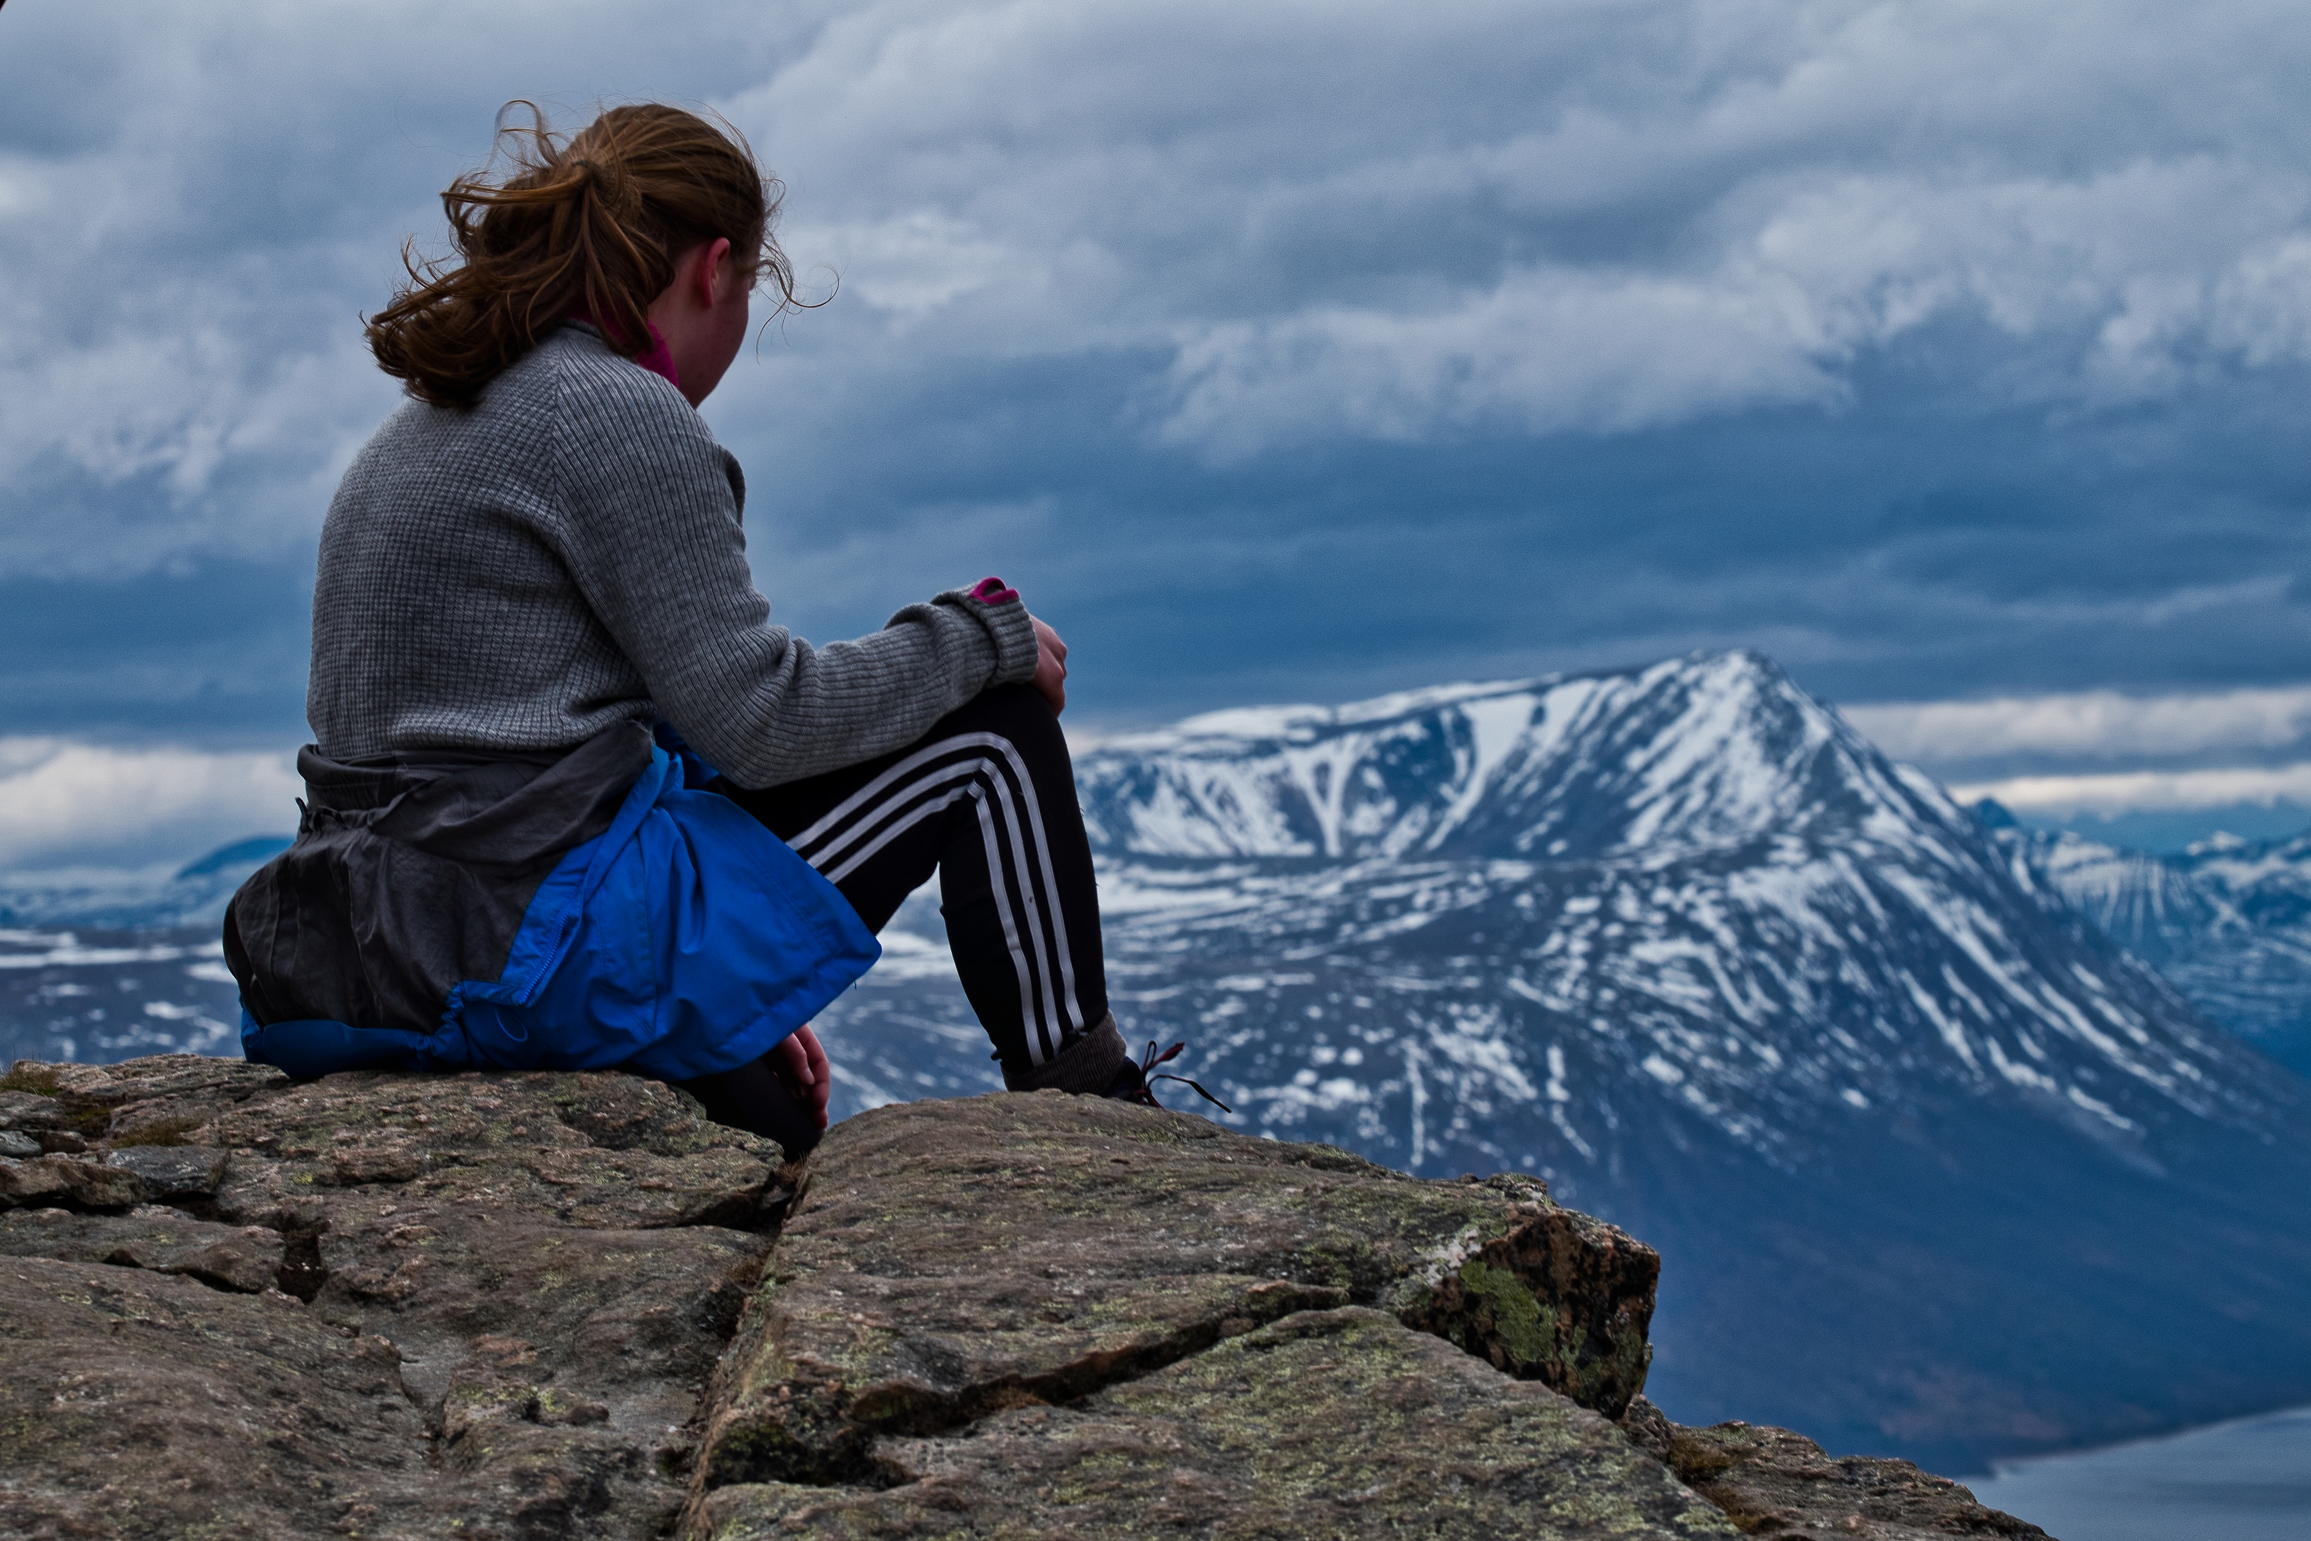
VELKOMMEN
TIL ET SPENNENDE ÅR!

